Slide 1
Курсовая работа на тему: Разработка чат-бота компаньона на платформе Telegram
По дисциплине: «Современные технологии программирования»
Выполнил : студент группы 3Б Елякин Д.А.
Руководитель: Ягелло А.А.

Slide 2
Задачи курсовой работы:
Провести сравнительный анализ решений в этой области.
Спроектировать работу телеграмм-бота.
Разработать рабочую версию бота.
Провести тестирование программного продукта.

Slide 3
Цель курсовой работы
Создание бота компаньона для оказания помощи игрокам онлайн-игры “Escape from Tarkov” в мессенджере Telegram.

Slide 4
Выбор мессенджера
Ряд преимуществ Telegram:
Приватность;
Быстрота;
Распределение;
Открытость;

Slide 5
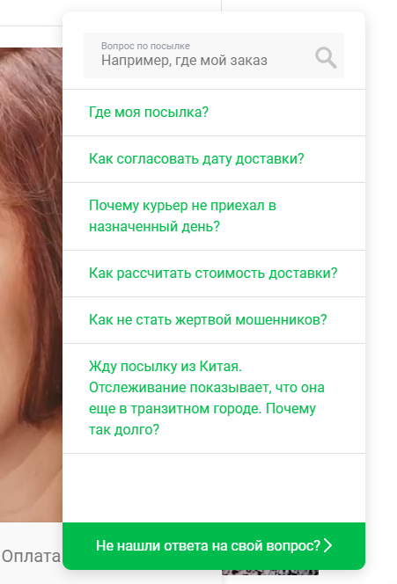
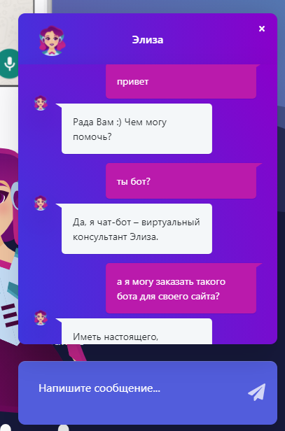
Кнопочный чат-бот СДЭК
Текстовый чат-бот «Наносемантика»

Slide 6
Среда разработки
IntelliJ IDEA Community Edition;
Spring Framework;
Open Server Panel;
PhpMyAdmin;

Slide 7
Проектировка telegram-бота
Требования для бота:
Ведение удобной базы данных чат-бота.
Возможность делать рассылку пользователям бота.
Запись логов работы для отслеживания работы программы.
Оптимизированный и удобный интерфейс бота.

Slide 8
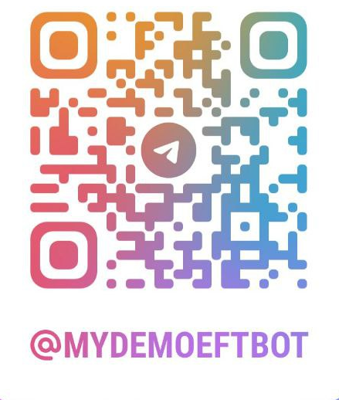

Slide 9
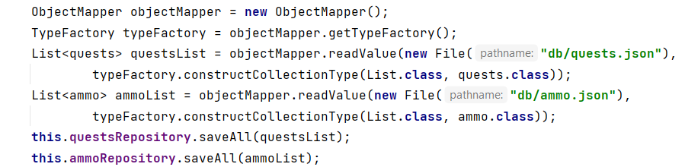
Итоги разработки
Реализация метода заполнения базы данных

Slide 10
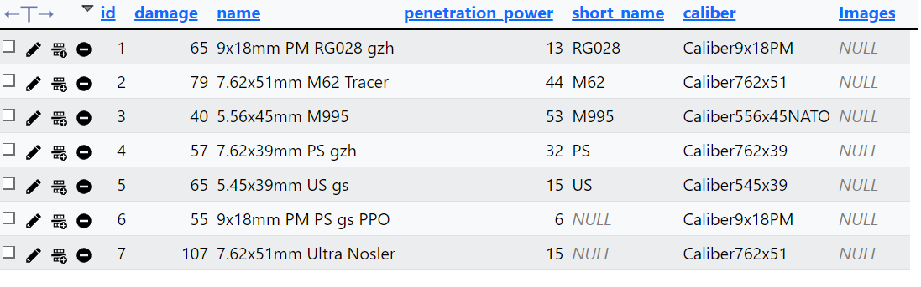
База данных созданная методом извлечения записей из Json файлов

Slide 11
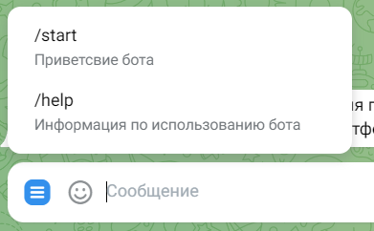
Командное меню

Slide 12
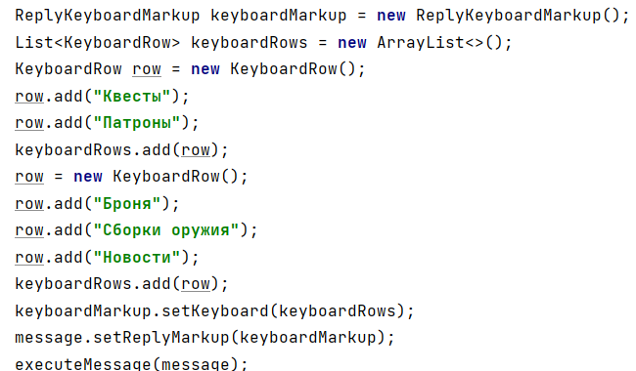
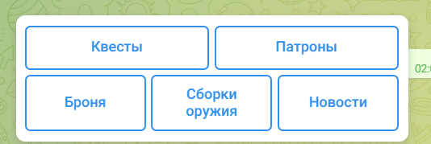
Экранная клавиатура

Slide 13
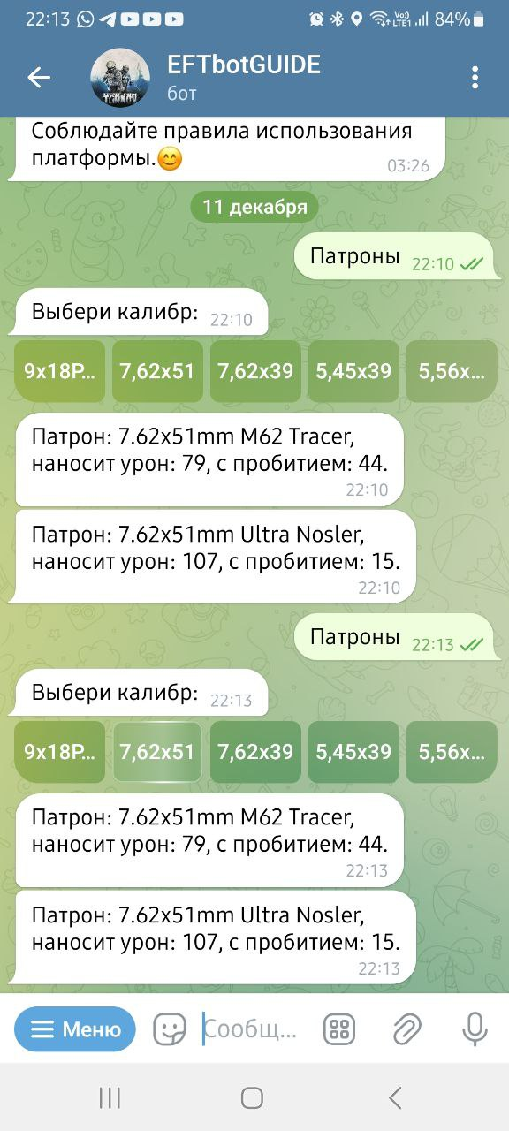
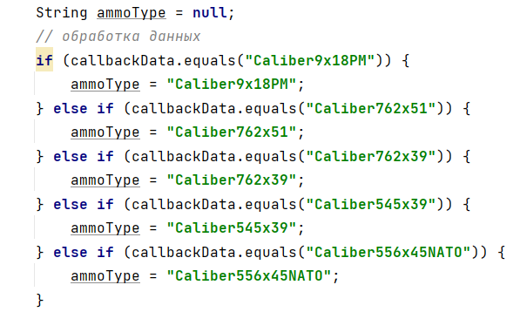
Система запроса информации из бд

Slide 14
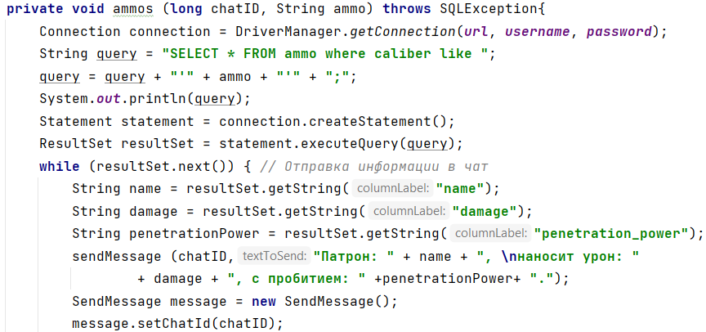
Система запроса информации из бд

Slide 15
Итоги курсовой работы
Изучены мессенджеры и их устройство, а также проведено сравнение мессенджеров. При сравнивании был выбран Telegram.
Было проведено сравнение средств разработки, в следствии которого была выбрана платформа Java.
Результатом курсовой работы является реализованный чат-бот в мессенджере Telegram .

